Slide 1



HeaLS & LIFE
Effekter av og forhold omkring å implementere det tverrfaglige temaet Folkehelse og livsmestring i skolen
Notes:
Psykiske lidelser koster Norge omtrent 330 milliarder kroner hvert år.
"Helsetapet fra psykiske lidelser blant folk i arbeidsdyktig alder er større enn helsetapet fra alle kreftsykdommene, hjerte-kar-sykdommene, kols og diabetes til sammen"
"To av tre psykiske lidelser starter innen midten av tenårene […]"
(https://www.forskning.no/psykisk-helse-psykiske-lidelser-psykologi/samfunnet-bruker-stadig-mer-penger-pa-psykisk-helse-hvorfor-blir-vi-ikke-friskere/2205214).

Slide 2


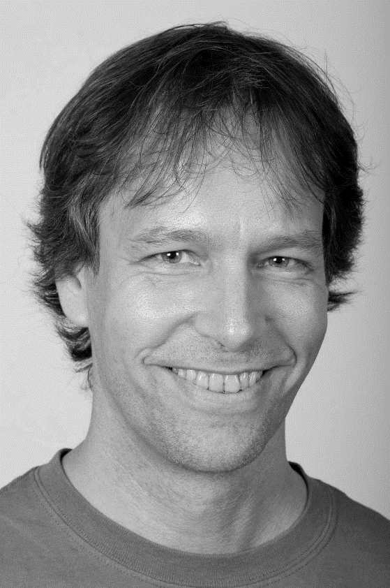

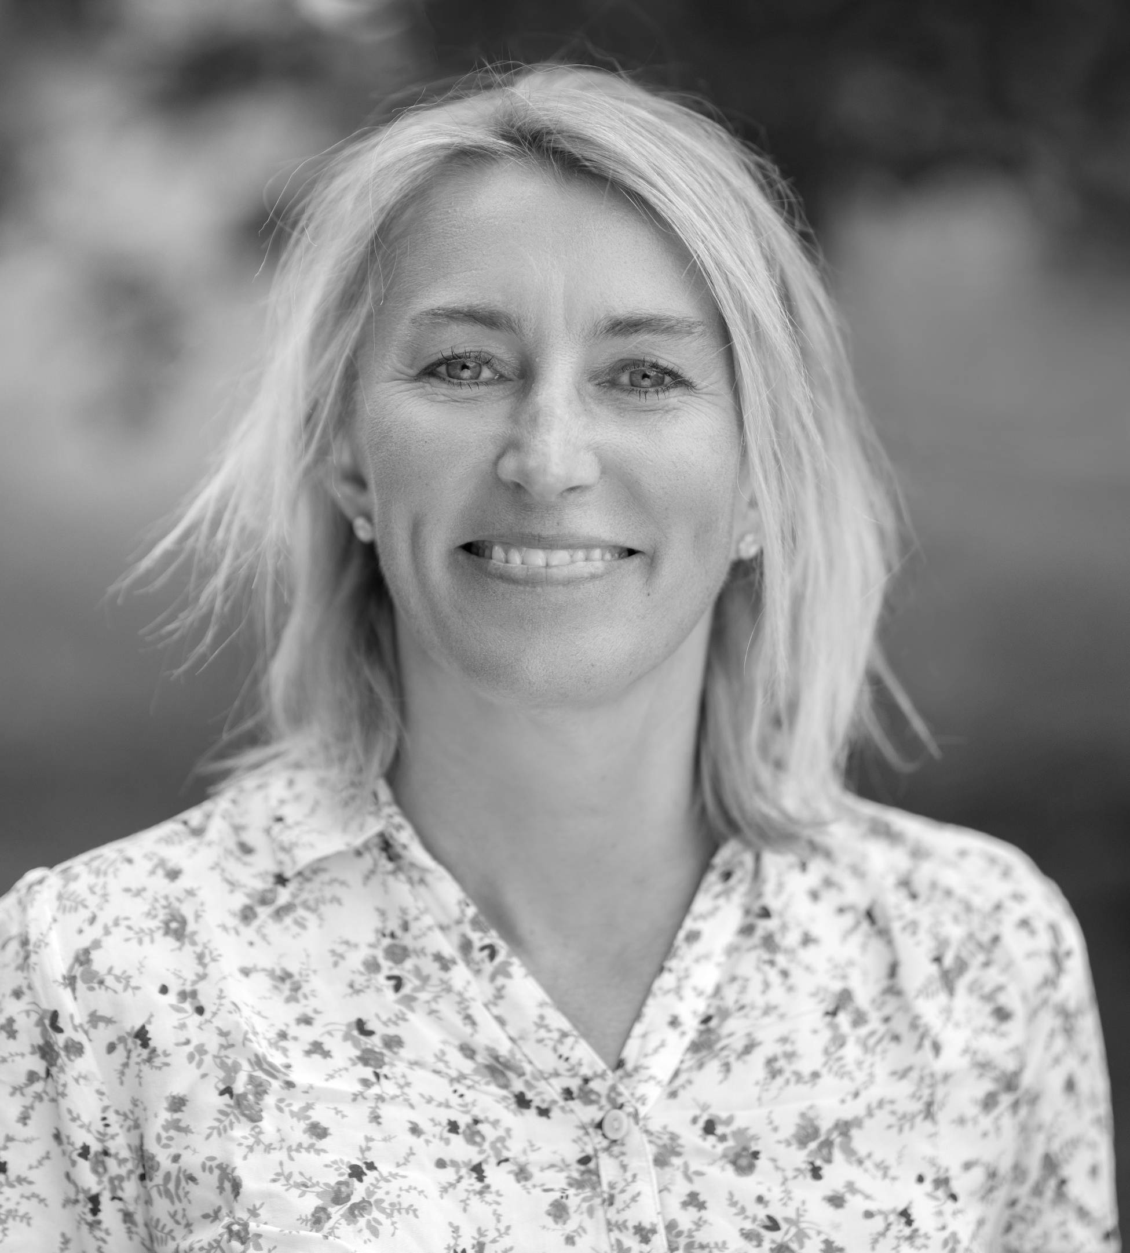













HeaLS
LIFE
Hildegunn Fandrem Prosjektleder, UiS
Egil Nygaard Prosjektleder, UiO
Finansiering

Slide 3
Hvorfor er vi interesserte i dette?
Alle elevar har rett til eit trygt og godt skolemiljø som fremjar helse, trivsel og læring (Oppl.lov. § 9A-2)
Folkehelse og livsmestring som tverrfaglig tema i skolen skal gi elevene kompetanse som fremmer god psykisk og fysisk helse, og som gir muligheter til å ta ansvarlige livsvalg. (LK20)
LK20 innførte det tverrfaglige temaet "Folkehelse og livsmestring", med store målsettinger
Men lite detaljer om konkrete kompetansemål og hvordan det gjennomføres.
Opp til skolene og lærerne hvordan dette skal omsettes til praksis.
Store variasjoner mellom skoler i elevmassens behov, lokale muligheter/trusler og lærerbakgrunner.

Slide 4
Hva er formålet?
Studien ønsker å finne ut
Hvordan foregår opplæringen i folkehelse og livsmestring?
Kan variasjoner i hvordan elevene lærer om folkehelse og livsmestring på skolen påvirke skolemiljøet og elevenes mentale helse, skoleprestasjoner og frafall?
Intensjonene er
Kortsiktig: Å forstå kompleksiteten i, og forbedre, implementeringene blant lærere, skoler og (fylkes)kommuner
Langsiktig: Å forbedre skolemiljø, og elevenes mentale helse og skoleprestasjoner

Slide 5
Hva innebærer skolens deltakelse?
Sendes ut rundt februar 2025
Deltakende lærere får en av disse to:
En 15 minutter spørreundersøkelse om Folkehelse og livsmestring
Et veldig kort spørreskjema (3-5 min) og så en logg på 2-3 min før/etter 4 undervisningsøkter
Alt vil være mobilvennlig
Spørsmålene kvalitetssikres på forhånd av skoleforbund, lærere og forskere

Slide 6
Hva får deres skole igjen?
Alle som svarer på spørreundersøkelsen:
deltar i trekning av 50 gavekort fra DittGavekort.no på 2 000 kr som kan benyttes i hele Norge.
inviteres til webinar med påfyll om undervisning i folkehelse og livsmestring fra erfarne forskere og lærere, og presentasjon av foreløpige funn fra undersøkelsene.
Skoler, med svar fra skoleleder og minst 2 lærere, deltar i trekning av 3 premier av verdi 10 000 kr per skole.
Skoler med nok svar vil få tilbakemeldinger på hvordan lærerne ved skolen har svart sammenlignet med resten av landet. Ved færre svar aggregerer vi opp til (fylkes)kommunen.
Skoler får tilgang på et gruppebasert refleksjonsopplegg for kollektiv profesjonsutvikling om temaet. Det består av faglig påfyll og praksisfortellinger samt felles refleksjonsoppgaver.

Slide 7
heals.nifu.no
Mer detaljer om deltakelse (personvern og rettigheter)
Tilbakemeldinger med sammenligninger, for deltakende skoler
Nyheter om prosjektet

Slide 8
Vedlegg: Kanskje Stilte Spørsmål

Slide 9
Utloddingen og tilbakemeldinger til skoler
odds er bedre enn 1:400 på gavekort til 2000kr
odds er bedre enn 1:1000 på gavekort til 10 000kr
Skoler med nok svar = avhenger av svardistribusjonene men omtrent 8 lærere.

Slide 10
Må virkelig så mange lærere ved skolen bidra?
Jo flere skoler som deltar, jo færre lærere per skole får invitasjon til å delta. Ved større skoler vil derfor kun noen av skolens lærere inviteres.
Men vi vet ikke enda hvor mange skoler som deltar
Vi er mest opptatt av at minst noen ved hver skole faktisk svarer på logg og spørreundersøkelsene, fremfor å ha med alle på skolen

Slide 11
Samarbeidet mellom HeaLS og LIFE
LIFE-prosjektet ved Læringsmiljøsenteret, UiS har et veldig lignende forskningsprosjekt om samme tematikk som HeaLS, med litt annet fokus
For å unngå å belaste skolene mer enn nødvendig og samtidig få belyst forskningsspørsmålene fra flere sider samtidig samarbeider vi om undersøkelsene
Ved å koble sammen to spørreundersøkelser i februar 2025 og februar 2026 kan vi få veldig mye bedre analyser enn om de ikke er koblet sammen.

